Slide 1


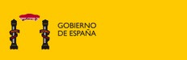



FSE+
Fondo Social Europeo Plus
Skill Chamber
Plataforma de IA para aprendizaje con RolePlay
Ernesto Buttó
DEMODAY COWORKING SANTANDER
17 de julio de 2025

Slide 2
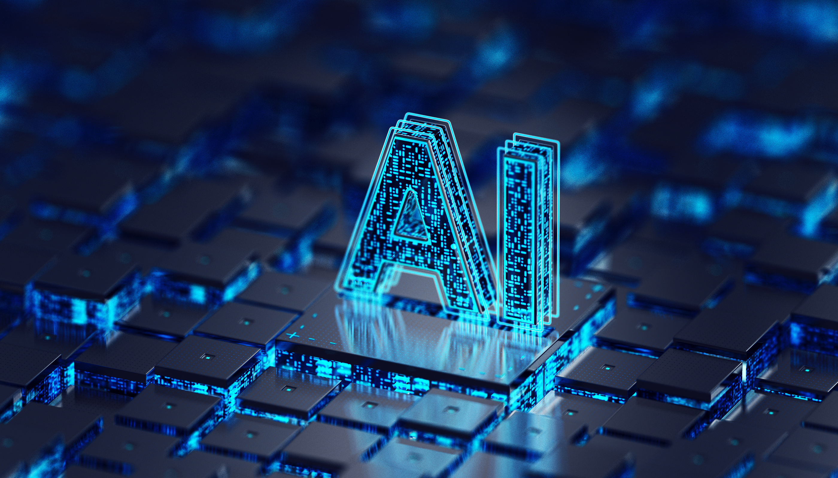

+ 1.000.000.000 Usuarios Únicos Mensuales
en sólo 2.5 años
La IA ya es un hábito mundial
Estimado conservador ChatGPT + Gemini + Copilot + Claude + DALL·E y otros, tomando en cuenta usuarios que usan más de un producto
Notes:
La IA generativa ya es un hábito mundial con más de un billón de usuarios únicos mensuales.

Slide 3
El Foro Ecónomico Mundial prevé que casi
4 de cada 10
competencias clave cambiarán antes del 2030.
(Future of Jobs Report - 2025)
Necesitamos mejores formas de Aprender
Notes:
Al mismo tiempo, el Foro Económico Mundial prevé que casi 4 de cada 10 competencias clave cambiarán antes de 2030.

Slide 4


Tensión en la Educación:
La IA Crea Problemas y Oportunidades
"Siento que me estoy
volviendo más tonta"
"La IA podría cambiar más el mundo que el fuego y la electricidad"
— Estudiante que hace la tarea con ChatGPT
TIME - 2025
— Sundar Pichai, CEO de Google - 2025
¿Cómo resolver esta paradoja?
Notes:
Esto crea una enorme tensión. Por un lado, una estudiante le dice a la revista TIME: 'Siento que me estoy volviendo más tonta'. Por otro, Sundar Pichai, CEO de Google, afirma que la IA puede ser 'más profunda que el fuego y la electricidad'. Esta es la gran paradoja que debemos resolver en la educación.

Slide 5
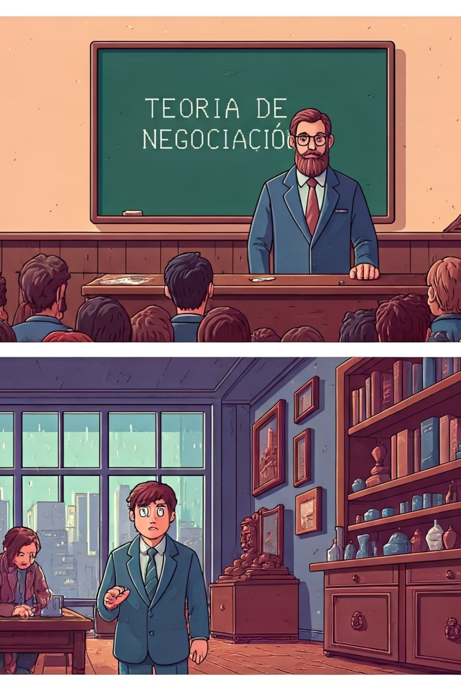
3 Problemas Grandes de la Educación
1
Falta de práctica: un problema antiguo
Aprendemos teoría, pero no sabemos aplicarla.
2
La capacidad de atención ha disminuido
Disminuyó de 150 → 45 segundos (Northeastern 2024).
3
Hacer la tarea con la IA:
apaga el cerebro y baja la motivación
Sin esfuerzo no hay apendizaje.
EEG muestra –25% de actividad neuronal y menor sentido de autoría (MIT 2025).
Notes:
Este nuevo escenario agrava tres problemas fundamentales: Primero, la falta de práctica; aprendemos teoría que no podemos aplicar. Segundo, nuestra capacidad de atención ha disminuido drásticamente. Y tercero, copiar la tarea con IA, que literalmente 'apaga el cerebro'. Estudios del MIT muestran una reducción del 25% en la actividad neuronal cuando esto ocurre.

Slide 6
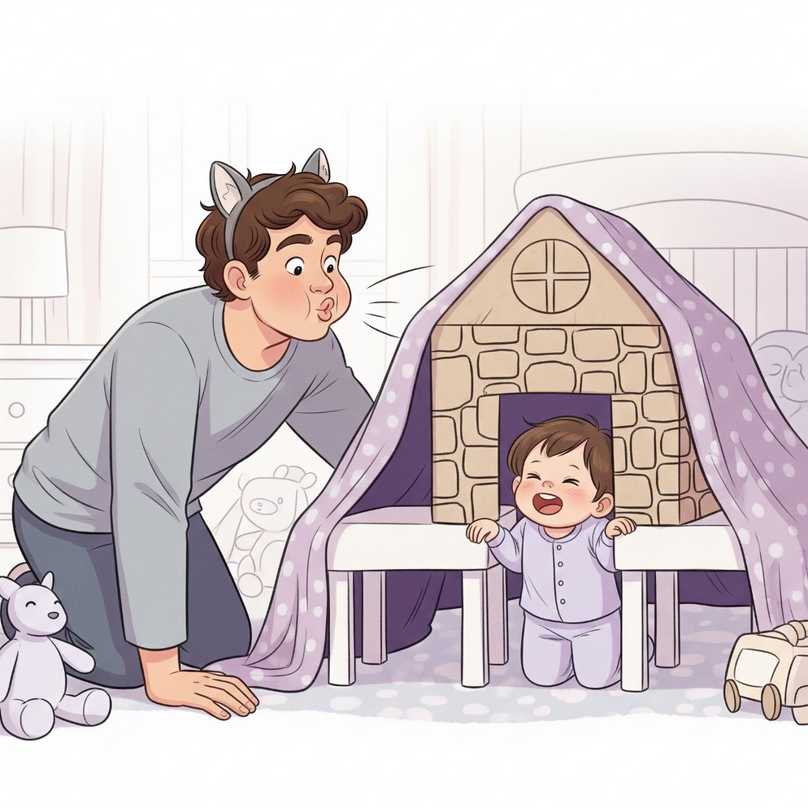
Aprender Jugando: El Poder del Role-Play con IA
La IA nos permite rescatar la forma más natural de aprendizaje,
el juego, para desarrollar habilidades complejas en un entorno seguro.
Notes:
Irónicamente, la IA puede ser parte de la solución. Proponemos usarla no como un atajo que adormece, sino como un campo de entrenamiento. ¿Cómo?

Slide 7
Aprender Jugando: El Poder del Role-Play con IA
A través de la inmersión total, se transforma la teoría en práctica, llevando al estudiante a un estado de concentración y flow.
Notes:
Irónicamente, la IA puede ser parte de la solución. Proponemos usarla no como un atajo que adormece, sino como un campo de entrenamiento. ¿Cómo?

Slide 8
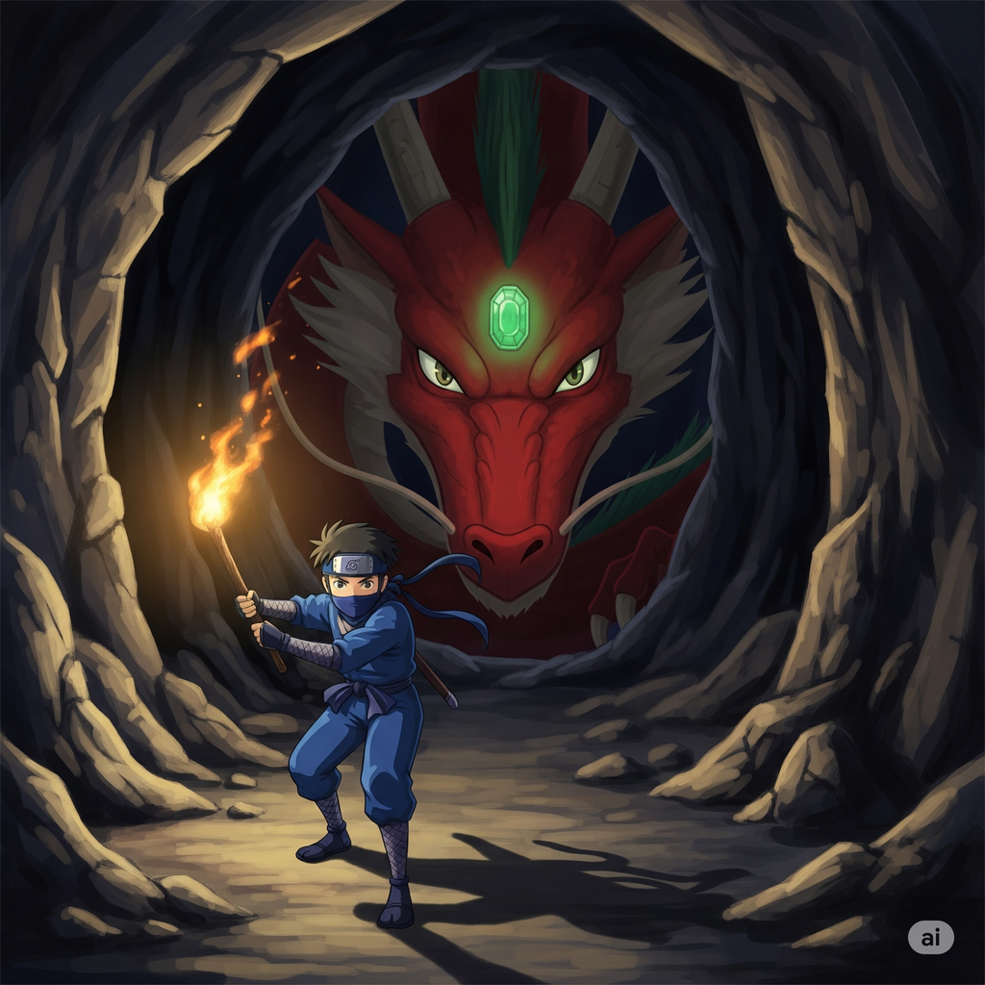
Veámoslo en Acción
Escenario: Negociación con un Dragón por la piedra mágica
Notes:
Nuestra solución se llama SkillChamber. Veámosla en acción en una negociación, pero no una cualquiera, una con un dragón....

Slide 9
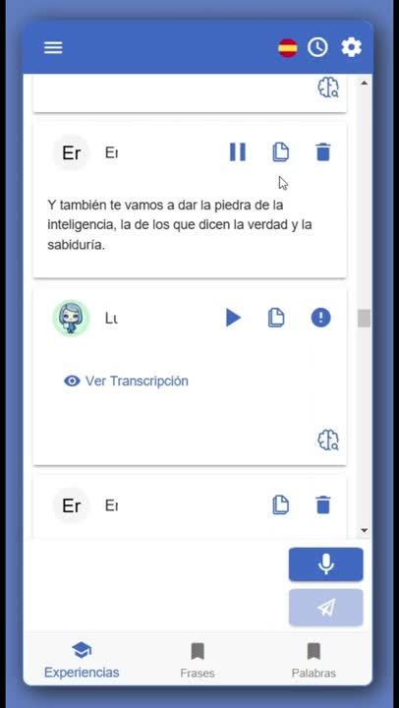
Demo Day
Negociación, empatía y comunicación persuasiva.
El niño no está recitando, está creando estrategias.
Notes:
Lo que acaban de escuchar no es solo un juego. Es un entrenamiento real en negociación, empatía y comunicación persuasiva. El niño no está recitando, está estrategizando. Ahora, imaginen esta misma dinámica aplicada a un profesional practicando una venta difícil, a un médico comunicando un diagnóstico o a un manager dando feedback a su equipo. Este es el proceso que lo hace posible."

Slide 10

Con SkillChamber
un comercial puede practicar una negociación,
un camarero atender en inglés
un manager gestionar un conflicto existosamente
Notes:
Lo que acaban de escuchar no es solo un juego. Es un entrenamiento real en negociación, empatía y comunicación persuasiva. El niño no está recitando, está estrategizando. Ahora, imaginen esta misma dinámica aplicada a un profesional practicando una venta difícil, a un médico comunicando un diagnóstico o a un manager dando feedback a su equipo. Este es el proceso que lo hace posible."

Slide 11
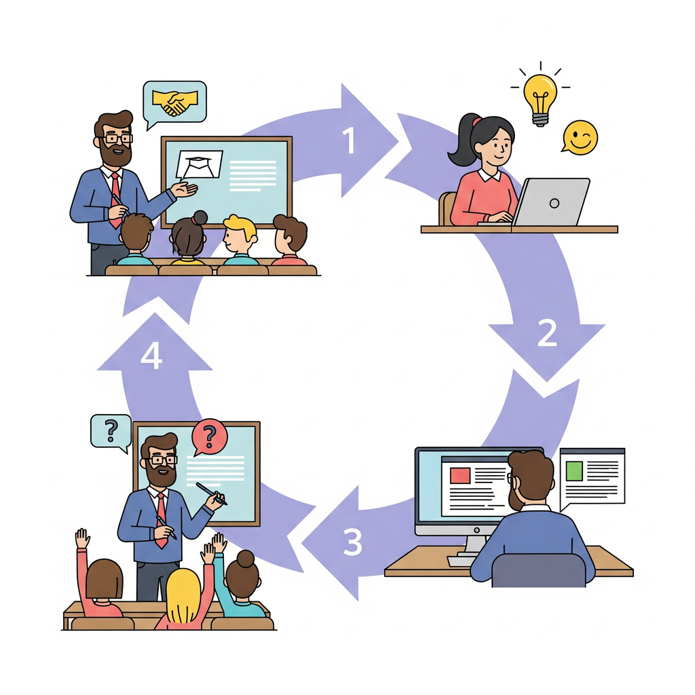

¿Cómo lo hace Skill Chamber?
Teoría de Negociación

Slide 12

¿Cómo lo hace Skill Chamber?
Práctica con IA
Teoría de Negociación
Escenario realistas personalizado
Practicar → Feedback → ∞

Slide 13

¿Cómo lo hace Skill Chamber?
Práctica con IA
Teoría de Negociación
Escenario realistas personalizado
Practicar → Feedback → ∞
Informes automáticos
Detecta lagunas y fortalezas

Slide 14

¿Cómo lo hace Skill Chamber?
Práctica con IA
Teoría de Negociación
Escenario realistas personalizado
Practicar → Feedback → ∞
Debate grupal
Informes automáticos
Compartimos nuestra experiencia, reflexionamos y conectamos
Detecta lagunas y fortalezas

Slide 15
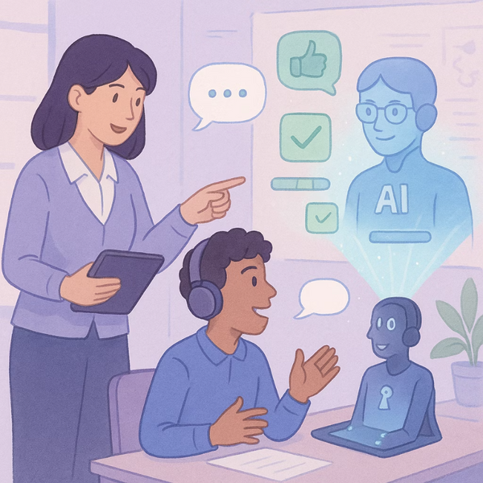
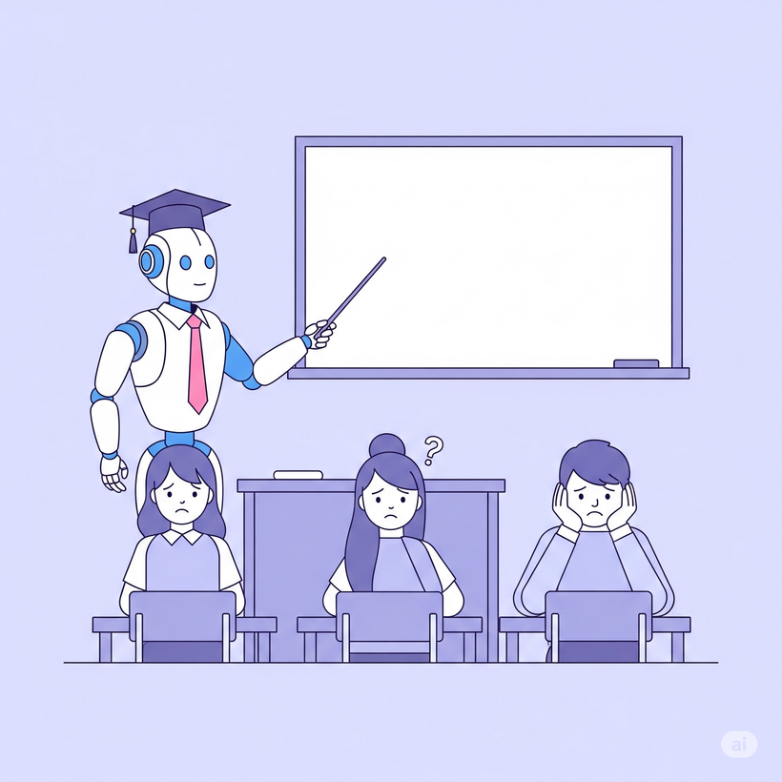
Construyamos IA que Potencie al Maestro
El valor de la IA no está en sustituir al experto, sino en potenciarlo, creando una IA especializada en su Método.
Nuestra Alternativa
¿Y si no Actuamos?
Productos que sustituyen al maestro
Mayor dependencia y deshumanización
Notes:
Es crucial entender que nuestra alternativa es poner a formadores, IA y estudiantes de la mano. Porque el valor de la IA no está en sustituir al experto, sino en amplificar su impacto , escalando la práctica, no solo la teoría.

Slide 16
¡Ya tenemos varios interesados!
🗣️ Escuela de PNL y Coaching (Comunicación)
🌎 x2 Escuelas de Idiomas (Inglés y Español)
✈️ Formador de Pilotos Aéreos (Comunicación Radio)
📊 Escuela de Negocios LATAM (Dep de Mercadeo)
https://skillchamber.com
Notes:
12

Slide 17


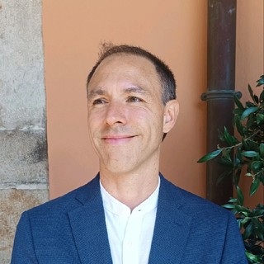


Agradecimiento
a quienes impulsan este proyecto
Adam
Guiles
Germán
Bertolotto
Microsoft
Startup Hub
A mi familia
❤️
Partners
Apoyo
Notes:
12

